Slide 1

web应用程序开发
胡顺
手机（微信）：18078320689

Slide 2
课程知识目标与教学重难点
熟悉web应用程序的基本原理、构架
熟悉web前端快速开发相关的常用框架（CSS/HTML、JS）
掌握一门web后端开发的脚本语言（PHP，ASP.NET，JSP，Python ，NodeJs……）（重点）
掌握web前后端交互逻辑的处理方式（重点、难点）
掌握web后端数据持久化的业务处理方式（难点）
了解web后端开发的主流框架

Slide 3
课程学习建议与要求
重视整体知识与技术体系的构建，认真完成课堂布置的理论作业
一定要课后复盘课堂任务点，按时提交实践任务
注重团队协作，按要求提交小组项目实践任务
实践！实践！实践！

Slide 4
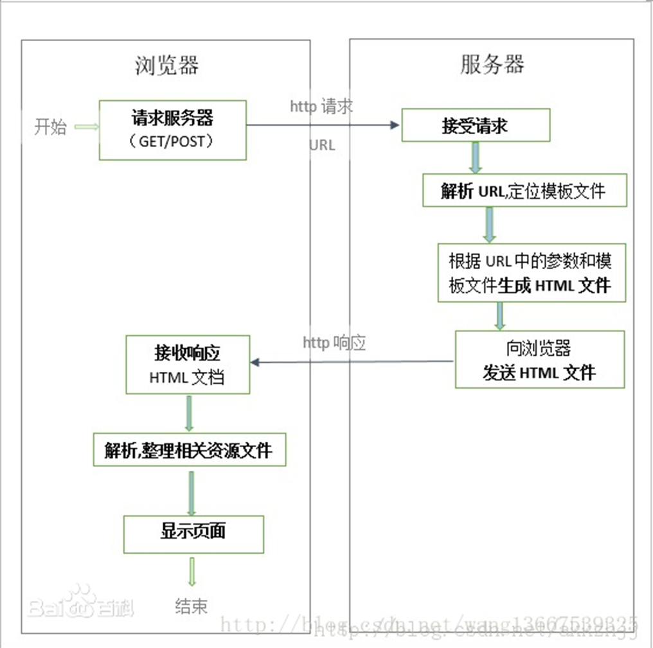
ch1. 相关基本理论
软件架构模式有两种：C/S、B/S
web应用程序：B/S
浏览器输入一个网址后，发生了什么（B端和S端分别要干什么？）
Notes:
https://blog.csdn.net/guofang110/article/details/83035619

Slide 5
我们要学什么？
前端：HTML（含CSS、JavaScript）
后端：PHP（含数据库和文件操作）

Slide 6
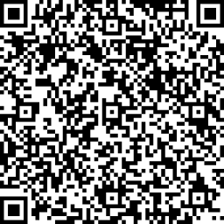
HTML回顾
HTML相关知识
什么是HTML
基本结构
元素语法
常见元素
HTML小测验

Slide 7
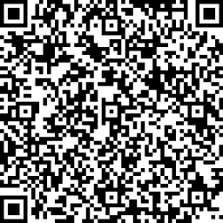
CSS回顾
CSS相关知识
什么是CSS
引入方式及基本语法
选择器语法
常见属性
CSS小测验

Slide 8
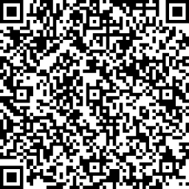
JavaScript回顾
JavaScript相关知识
什么是JavaScript
引入方式
基本语法
DOM操作
JavaScript小测验

Slide 9
前端需要补充的知识
几个简单的前端框架
Bootstrap
jQuery
https://www.runoob.com/

Slide 10
作业1
查阅资料，图文并茂的阐述软件架构C/S、B/S模式的基本概念、技术特点等知识点。
理解B/S中，B端与S端交互逻辑，查阅资料，完成这个交互逻辑的思维导图，图里请包含下列几个基本概念
internet
www
tcp、ip、http、https
DNS
URL、URI
HTML
……（你认为需要拓展的概念）
Notes:
http://moodle.jyxb.gxnu.edu.cn/pan/index.php?user/loginSubmit&name=stu001&password=123456
http://dwz.win/ag3A

